Slide 1
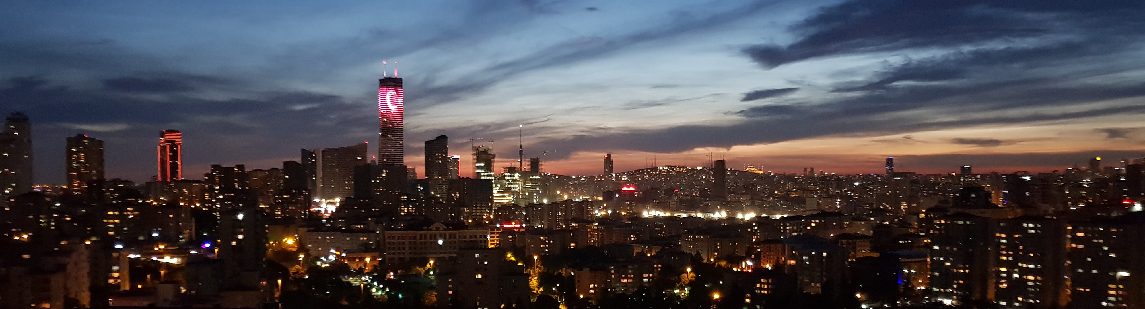


Slide 2
SUNUM PLANI
1) | TAŞ 2023 Yol Haritası Kapsamında Akıllı Şebeke Kavramı
2) | Sayaç Sistemleri Yapısı
3) | MASS Proje Süreci
4) | MASS Gerekliliği ve Sistem Bileşenleri
5) | Akıllı Sayaç Sistemleri ile Oluşacak Kazanımlar
6) | MASS Diyagramı

Slide 3
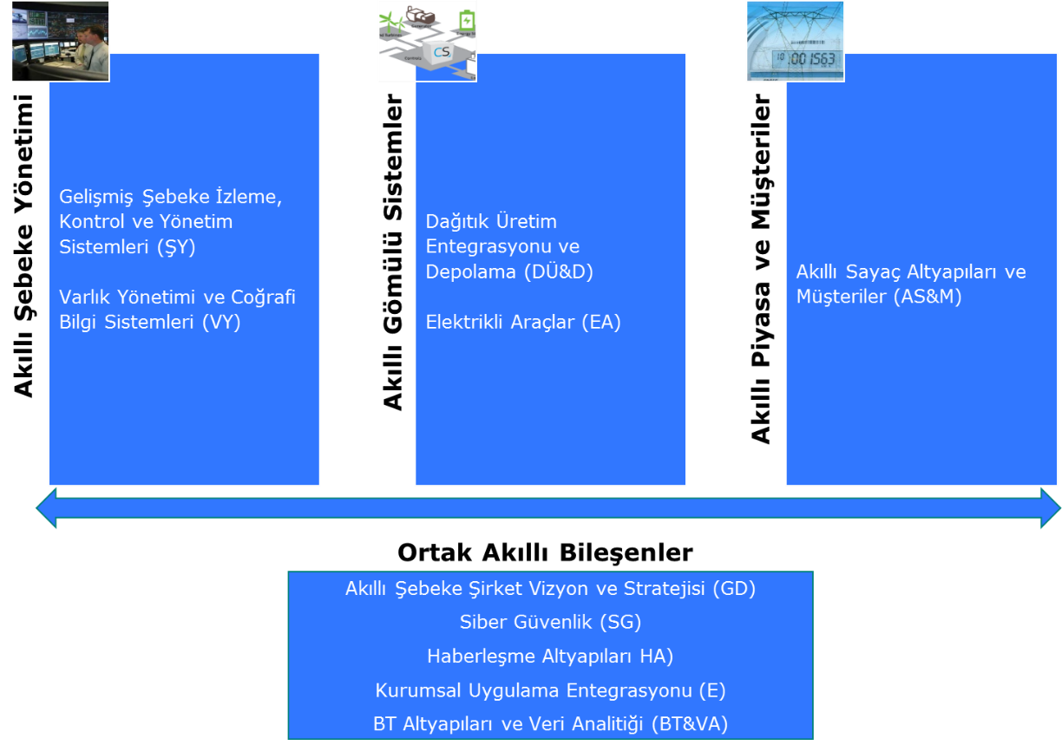
AKILLI ŞEBEKE KAVRAMI

Slide 4
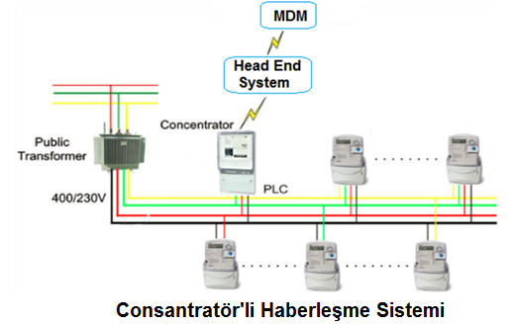
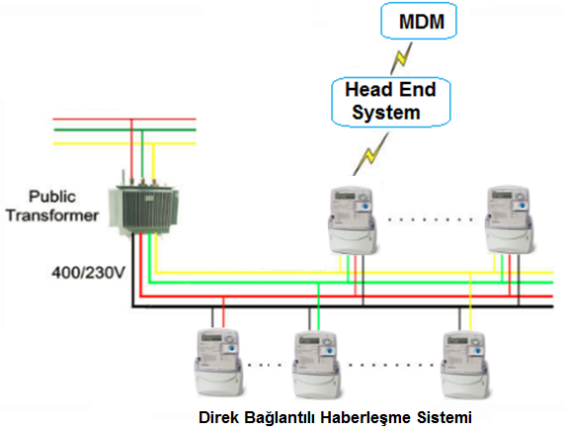
SAYAÇ SİSTEMLERİ YAPISI

Slide 5
MASS PROJE SÜRECİ
Faz-1
Faz-2
Faz-3
Dağıtım Şirketleri İle Proje Bilgilendirme Toplantısı
Danışman Firmaların Belirlenmesi
EPDK MASS Ar-Ge Projesi Başvurusu
Faz-5
Faz-4
MASS Proje Kabulü
EPDK MASS Proje Sunumu
Faz-6
Faz-7
Sözleşmenin İmzalanması
Alt Komisyonların Oluşturulması
Haziran-2020
Faz-10
Faz-9
Faz-8
1. Komisyon Raporları
MASS Web Canlıya Geçiş
MASS Portal Canlıya Geçiş
Faz-11
Faz-12
Faz-13
Faz-14
2. Komisyon Toplantıları ve Raporları
Demo Üretimler
Pilot Uygulama
Proje Çıktılarının Raporlanması

Slide 6
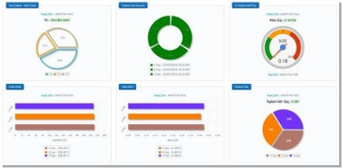

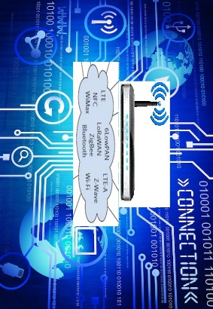


ALT KOMİSYONLAR
HEADEND
Farklı Haberleşme Sistemleri İle Veri Transferi
Marka Bağımsız Entegrasyon
Kullanıcı Kolaylığı
Esnek ve Sürdürülebilir Yapı
SAYAÇ
Teknik Özellikleri
Tüketici&Sayaç İlişkisi
Veri Paketleri
Alarm, Trend vb.
MASS
MODEM & HABERLEŞME
Teknik Özellikler
Marka Bağımsızlığı
Nb-IOT, PLC, RF, LoRa Vb. Teknolojilerin Test Edilmesi
SİBER GÜVENLİK
Risk Analizi & Standart İncelenmesi
Güvenli Veri Depolama
Gömülü Sistemler İçin Güvenlik
Veri Transferi İçin Güvenlik
MEVZUAT
İlgili Mevzuatların Düzenlenmesi
Teknik İsterlerin Belirlenmesi
TEDAŞ, BTK ve Diğer Kurumlarla Ortaklaştırılması

Slide 7
MASS GEREKLİLİĞİ VE SİSTEM BİLEŞENLERİ
A) NEDEN MASS ?
B) SİSTEM BİLEŞENLERİ
Sistem Bileşenleri Arasında Marka Bağımsızlığının Sağlanması
Farklı Haberleşme Protokolleri İle Uyumlu Çalışabilme
Kolay Entegrasyon ve Sistem Esnekliği
Güvenlik Kriterlerinin Oluşturulması
Ülke Geneli Gereksinimlerin Bölgesel ve Tüketici İhtiyaçlarına Göre Belirlenmesi
Yerli Üreticilerin Global Pazarlarda Yer Alması
Sayaç-Tüketici İlişkisinin Kurulması
AKILLI SAYAÇ BİLEŞENLERİ
GÜVENLİK
MEVZUAT
MODEM
DONANIM
HABERLEŞME
TEKNOLOJİ

Slide 8

AKILLI SAYAÇ SİSTEMLERİ İLE OLUŞACAK KAZANIMLAR
01
Uzaktan Sayaç Okuma (anlık yada belirli aralıklar ile) ve Otomatik Faturalama
02
Müşteri Tüketim Eğrisine Göre Talep Tahmine Katkı Ve Tüketiciye Göre Farklı Tarife Sunumu
03
Uzaktan Tüketiciye Açma-Kesme- Güç Sınırlaması Uygulanabilmesi
04
Kaçak ve Usulsüz Kullanım Kontrolü
05
Tedarik Sürekliliği Kayıt Sistemlerine Veri Katkısı Sağlanması (Sistemle Entegrasyonlarla)
06
Kompanzasyon Ve Teknik Kalite Parametreleri Takibi

Slide 10
www.mass.org.tr
TEŞEKKÜRLER

